Slide 1
Cara kerja
Kode menghitung angkanya. AI menulis seluruh narasinya.
Input
/risk ANTM
atau cron harian
Kode: 27 indikator
status, skor, ambang
→ indicators.json
AI + skill finance
menulis seluruh
narasi kartu
Gerbang angka → kartu
tolak kalimat yang
angkanya tak terlacak
Isi skill
kamus istilah baku
aturan nada dan larangan
cara membaca kombinasi
contoh narasi yang baik
Konsekuensinya: kartu baru muncul setelah AI selesai, sekitar 30 detik. Bot mengirim tanda terima lebih dulu supaya pengguna tahu permintaannya diproses. Kalau AI gagal atau kehabisan anggaran, bot jatuh ke kartu ringkas berisi angka mentah tanpa penjelasan — cadangan ini wajib ada, karena tanpa AI tidak ada kalimat apa pun yang bisa ditampilkan.

Slide 2






Enam pilar kalkulasi
Sekitar 27 flag. Tiap pilar menjawab satu pertanyaan.
Ukuran dan likuiditas
Kesehatan keuangan
Valuasi
Seberapa mudah harga saham ini digerakkan segelintir pihak?
Perusahaannya untung, punya kas, dan utangnya wajar?
Harganya sudah kemahalan dibanding perusahaan sejenis?
Kepemilikan dan orang dalam
Peristiwa dan berita
Perilaku harga
Orang yang tahu lebih dulu sedang beli atau jual?
Ada masalah hukum, dilusi, atau kabar buruk?
Harganya bergerak wajar atau liar?
Tiap flag menyala atau mati. Skor pilar = bobot bendera yang menyala dibagi total bobot. Bobot berbeda per sektor emiten: bank tidak dinilai dengan ambang manufaktur.

Slide 3

Pilar 1 — Ukuran dan likuiditas
Seberapa mudah harga saham ini digerakkan segelintir pihak?
Metrik dan artinya
Bendera menyala bila
Sumber
Free float
Persentase saham yang beredar bebas di publik, bukan dipegang pengendali. Makin kecil, makin mudah harga dimainkan.
di bawah 15% (Saham yang listing board nya bukan Main: 7,5%)
Peraturan BEI No. I-A, berlaku 31 Mar 2026. Transisi bertahap sampai 2028–2029.
market.bisnis.com › BEI resmi berlakukan free float 15%
Likuiditas harian
Rata-rata nilai dan jumlah lembar yang diperdagangkan per hari selama 6 bulan.
nilai < Rp5 juta dan volume < 10.000 saham per hari
Peraturan BEI No. I-X, kriteria Papan Pemantauan Khusus.
idx.id › Peraturan I-X (PDF)
Harga saham sangat rendah
Rata-rata harga penutupan 6 bulan terakhir. Saham receh cenderung jadi arena spekulasi.
di bawah Rp51
Peraturan BEI No. I-X, kriteria Papan Pemantauan Khusus.
idx.id › Peraturan I-X (PDF)
Lonjakan volume
Jumlah lembar yang berpindah tangan hari ini dibanding kebiasaan saham itu sendiri.
di atas persentil 99 dari 90 hari terakhir
Tidak ada ambang resmi. Diturunkan dari data: log(volume) lalu robust z-score berbasis MAD.
Konsentrasi broker
Seberapa besar pembelian hari ini menumpuk di satu broker sekuritas.
di atas persentil 99 dari riwayat saham itu
Tidak ada ambang resmi. HHI dari hukum persaingan usaha (KPPU: 1.800) hanya dipakai sebagai analogi.
kppu.go.id › Pedoman Merger (PDF)
ambang dari regulator atau literatur
tidak ada sumber resmi, ambang diturunkan dari data

Slide 4
Pilar 1 — data dari Sectors API
Ukuran dan likuiditas
Metrik
Endpoint
Field yang dipakai
Contoh respons
Free float
GET /v2/company/report/{symbol}/
?sections=ownership
1 kredit
ownership.major_shareholders[]
.name == "Public"
.share_percentage
"overview": { "listing_board": "Main",}
"major_shareholders": [
{"name": "Public",
"share_percentage": "0.35"}]
// nilainya STRING, wajib di-parse
Likuiditas harian dan harga rendah
GET /v2/daily/{symbol}/
?start=&end=
1 kredit. Maks 90 hari KALENDER → 63 baris bursa.
Rentang lebih panjang dipotong diam-diam.
Likuiditas 6 bulan: 2–3 panggilan backfill.
[].date
[].close
[].volume
[{"symbol": "ANTM.JK",
"date": "2026-09-15",
"close": 1800, "volume": 92219000}]
Lonjakan volume
GET /v2/daily/{symbol}/ (sama)
reuse, 0 kredit tambahan
[].volume → 90 hari
persentil 95 deret saham itu
// dihitung di kode
ambang = percentile(volume_90d, 95)
// ANTM: p95 171 jt, p99 225 jt
// p99 cuma 1 dari 63 hari, terlalu ketat
Konsentrasi broker
GET /v2/broker-summary/{symbol}/top/
?start=&end=&n_brokers=10
2 kredit
top_buyers[].broker_code
top_buyers[].buy_idr
top_buyers[].net_idr
"top_buyers": [
{"rank": 1, "broker_code": "KZ",
"buy_idr": 1163325432500,
"net_idr": 645536242500}]

Slide 5
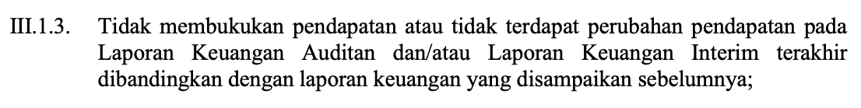
Pilar 2 — Kesehatan keuangan (non-bank)
Perusahaannya untung, punya kas, dan utangnya wajar?
Metrik dan artinya
Bendera menyala bila
Sumber
Ekuitas negatif
Total utang lebih besar dari total aset; modal pemilik sudah habis.
ekuitas di bawah 0
Notasi khusus E dan kriteria Papan Pemantauan Khusus, Peraturan BEI No. I-X.
idx.id › Peraturan I-X (PDF)
Tanpa pendapatan usaha
Laporan keuangan terakhir tidak mencatat pendapatan dari bisnis intinya.
pendapatan usaha = 0
Notasi khusus S dan kriteria Papan Pemantauan Khusus, Peraturan BEI No. I-X.
idx.id › Peraturan I-X (PDF)
Altman Z''-Score
Rumus prediksi kebangkrutan dalam 2 tahun dari 4 rasio neraca. Pakai varian pasar berkembang (Z'') untuk emiten IDX.
di bawah 1,1 = zona bahaya
Altman (1968) dan turunannya untuk emerging markets.
en.wikipedia.org › Altman Z-score
Piotroski F-Score
Rapor Kesehatan keuangan → sembilan cek akuntansi (laba, kas, utang, margin), tiap cek bernilai 0 atau 1. (pebandingan dengan tahun sebelumnya)
skor 2 ke bawah = lemah
Piotroski (2000), Journal of Accounting Research. https://en.wikipedia.org/wiki/Piotroski_F-score
Model di slide ini tidak berlaku untuk bank, asuransi, dan lembaga keuangan karena struktur neracanya berbeda. Bank memakai slide berikutnya.
ambang dari regulator atau literatur
tidak ada sumber resmi, ambang diturunkan dari data

Slide 6
Pilar 2 — data dari Sectors API
Kesehatan keuangan (non-bank)
Metrik
Endpoint
Field yang dipakai
Contoh respons
Ekuitas negatif dan tanpa pendapatan
GET /v2/financials/quarterly/{symbol}/
?n_quarters=1
1 kredit per kuartal
[].total_equity
[].revenue
[].earnings
[{"date": "2026-03-31",
"revenue": 28434118000000,
"earnings": 14695475000000,
"total_equity": 259358793000000}]
Altman Z''-Score
GET /v2/financials/quarterly/{symbol}/
GET /v2/company/report/?sections=financials
1 + 1 kredit
total_current_asset, current_liabilities,
total_assets, total_liabilities, ebit
historical_financials[].retained_earnings
// tahunan: current_assets
{"total_assets": 1640830566000000,
"total_liabilities": 1370360247000000,
"ebit": 18077072000000, ...}
Piotroski F-Score
GET /v2/company/report/{symbol}/
?sections=financials
1 kredit. Data TAHUNAN, bukan kuartalan.
Semua field ada di historical_financials.
historical_financials[] (tahunan)
earnings, operating_cash_flow,
total_assets, current_assets,
total_debt, gross_profit, revenue
[{"year": 2024, "earnings": ...,
"operating_cash_flow": ...},
{"year": 2025, ...}]
// tertua dulu
Field null berarti pilar dihitung parsial, jangan dianggap nol. Array historical_* diurutkan tertua dulu, sedangkan /financials/quarterly terbaru dulu.

Slide 7
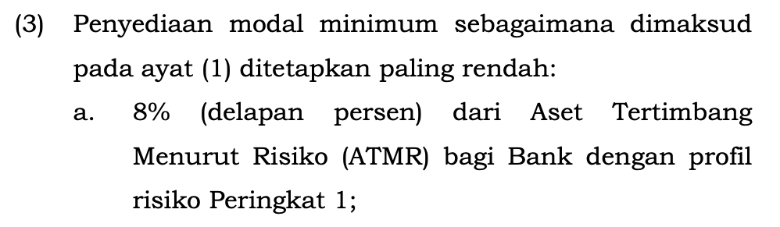
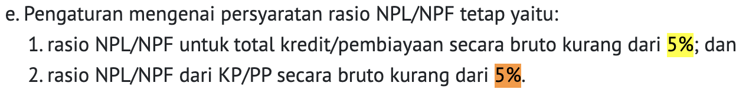
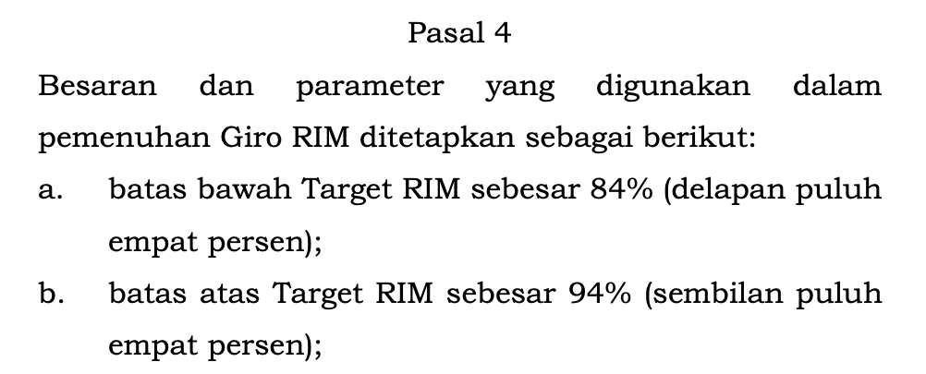
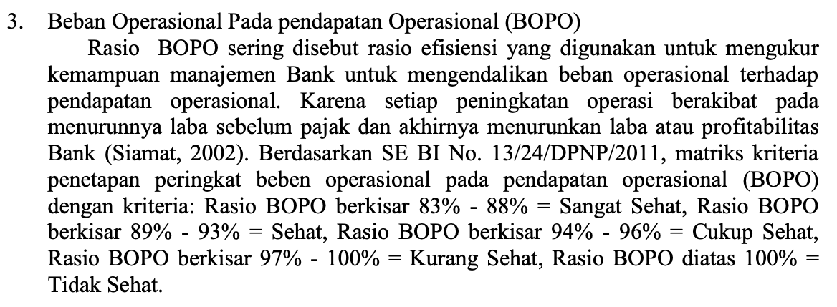
Pilar 2 — Kesehatan keuangan (bank)
Bank punya rasio sendiri, semuanya ditetapkan regulator.
Metrik dan artinya
Bendera menyala bila
Sumber
CAR (rasio kecukupan modal)
Modal bank dibanding aset tertimbang risiko; bantalan saat kredit macet.
di bawah 8% total, atau CET1 di bawah 4,5%
POJK No. 11/POJK.03/2016 tentang KPMM Bank Umum, plus buffer konservasi 2,5% untuk KBMI 3–4.
ojk.go.id › POJK 11/POJK.03/2016
NPL gross (kredit macet)
Porsi kredit yang bermasalah, tignkat kolektibilitas 3 sampai 5.
di atas 5%
POJK No. 40/POJK.03/2019 tentang Penilaian Kualitas Aset Bank Umum.
https://www.bi.go.id/id/publikasi/peraturan/Pages/PBI_230221.aspx
RIM (rasio intermediasi)
Bank menghimpun dana dari nasabah, lalu menyalurkannya jadi kredit. Terlalu tinggi berarti likuiditas ketat.
di luar rentang 84–94%
PADG No. 21/5/PADG/2019, Bank Indonesia.
bi.go.id › PADG 21/5/PADG/2019 (PDF)
BOPO (efisiensi)
Biaya operasional dibanding pendapatan operasional. Di atas 100% berarti bank rugi secara operasional.
di atas 100% = tidak sehat
SE BI No. 13/24/DPNP/2011, matriks peringkat kesehatan bank (RGEC).
Matriks RGEC (jurnal, mengutip SE BI 13/24/DPNP/2011)
ambang dari regulator atau literatur
tidak ada sumber resmi, ambang diturunkan dari data

Slide 8
Pilar 2 — data dari Sectors API
Kesehatan keuangan (bank)
Metrik
Endpoint
Field yang dipakai
Contoh respons
CAR
GET /v2/company/report/{symbol}/
?sections=financials
1 kredit
historical_financial_ratio[]
.capital.capital_adequacy_ratio
"historical_financial_ratio": [
{"year": "2025",
"capital": {"capital_adequacy_ratio": 0.27}}]
NPL gross
GET /v2/financials/quarterly/{symbol}/
1 kredit
TIDAK ADA field NPL.
Proksi: abs(allowance_for_loans)
/ gross_loan
// allowance bernilai NEGATIF
"financials_sector_metrics": {
"gross_loan": 1012705846000000,
"allowance_for_loans": -30705949000000}
// BBCA: proksi 0,030 setelah abs()
RIM / LDR
GET /v2/company/report/{symbol}/
?sections=financials
reuse dari CAR
historical_financial_ratio[]
.liquidity.loan_to_deposit_ratio
"liquidity": {
"loan_to_deposit_ratio": 0.76,
"casa_ratio": 0.85}
BOPO
GET /v2/company/report/{symbol}/
?sections=financials
reuse dari CAR
historical_financial_ratio[]
.profitability.cost_to_income_ratio
(proksi terdekat untuk BOPO)
// efficiency_ratio = roa → BUG
"profitability": {
"cost_to_income_ratio": 0.41,
"net_interest_margin": 0.055}
Semua rasio bank untuk satu subsektor bisa diambil sekali lewat screener dengan aritmetika di where: 46 dari 48 bank, 1 kredit. Emiten yang hilang karena null berstatus tidak_tersedia, bukan error.

Slide 9
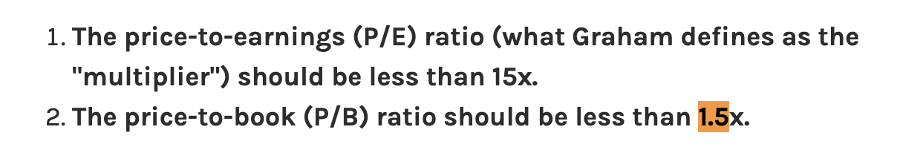
Pilar 3 — Valuasi
Harganya sudah kemahalan dibanding perusahaan sejenis?
Metrik dan artinya
Bendera menyala bila
Sumber
PER (price to earnings)
Harga saham dibagi laba per saham. Kira-kira berapa tahun laba yang dibayar untuk membeli.
di atas 15 (Graham) atau di atas peer_avg subsektor
Benjamin Graham, The Intelligent Investor. Rata-rata peer dari field pe_peer_avg di Sectors.
stablebread.com › Graham Number
PBV (price to book)
Harga saham dibagi nilai buku per saham, yaitu kekayaan bersih di atas kertas.
di atas 1,5 (Graham) atau di atas peer_avg subsektor
Benjamin Graham, The Intelligent Investor. Rata-rata peer dari field pb_peer_avg di Sectors.
stablebread.com › Graham Number
Graham Number (Harga beli wajar)
Akar dari 22,5 × EPS × nilai buku per saham. Batas harga wajar versi Graham untuk perusahaan stabil.
harga di atas Graham Number
Benjamin Graham (1949). Kurang cocok untuk perusahaan growth atau asset-light.
stablebread.com › Graham Number
Relatif terhadap subsektor
Posisi rasio dibanding seluruh perusahaan di subsektor yang sama. Lebih adil daripada angka mutlak.
di atas persentil 75 subsektor
Tidak ada ambang resmi. Persentil dihitung dari data screener Sectors per subsektor.
ambang dari regulator atau literatur
tidak ada sumber resmi, ambang diturunkan dari data

Slide 10
Pilar 3 — data dari Sectors API
Valuasi
Metrik
Endpoint
Field yang dipakai
Contoh respons
PER dan PBV vs peer
GET /v2/company/report/{symbol}/
?sections=valuation
1 kredit
historical_valuation[].pe
historical_valuation[].pb
.pe_peer_avg, .pb_peer_avg
"historical_valuation": [
{"year": 2025, "pe": 13.2, "pb": 2.9,
"pe_peer_avg": 15.1,
"pb_peer_avg": 0.98}]
Graham Number
GET /v2/company/report/{symbol}/
?sections=financials
1 kredit
financials.eps
historical_financials[].total_equity
historical_financials[].outstanding_shares
"eps": 471.45,
"total_equity": 281687555000000,
"outstanding_shares": 123275000000
// BVPS = equity / shares
Relatif terhadap subsektor
GET /v2/companies/
?where=sub_sector='Banks'
&order_by=-pe[2025]
&include_query_values=true
1 kredit. order_by=-pe ditolak 400.
query_values["pe[2025]"]
→ persentil dihitung di kode
// null ikut kembali, di akhir
"query_values": {
"sub_sector": "Banks",
"pe[2025]": 17.13}
// kunci = teks ekspresinya

Slide 11
Pilar 4 — Kepemilikan dan orang dalam
Orang yang tahu lebih dulu sedang beli atau jual?
Metrik dan artinya
Bendera menyala bila
Sumber
Insider menjual
Direksi, komisaris, atau pemegang 5% ke atas melepas saham. Wajib dilaporkan dalam 5 hari kerja.
penjualan dalam 30 hari terakhir (sinyal lemah)
Penjualan insider terbukti lemah sebagai prediktor (Lakonishok & Lee, 2001).
ssrn.com › Are Insider Trades Informative?
Insider membeli
Kebalikannya. Pembelian orang dalam jauh lebih informatif daripada penjualannya.
pembelian dalam 30 hari = bendera positif
Lakonishok & Lee (2001), Review of Financial Studies. Bukti dari pasar AS.
ssrn.com › Are Insider Trades Informative?
Konsentrasi pemegang saham
Saham menumpuk di sedikit pihak. BEI mengeluarkan saham berkonsentrasi tinggi (HSC) dari indeks utama.
berstatus HSC (saham yang kepemilikannya menumpuk di segelintir pihak) menurut BEI
Panduan dan Metodologi Indeks IDX80, LQ45, IDX30 (BEI, 2026).
idx.co.id › Metodologi indeks (PDF)
Porsi ritel melonjak
Komposisi pemegang saham: porsi individu naik sementara institusi turun, tanda pemain besar melepas ke ritel.
kenaikan porsi individu di atas persentil 90
Tidak ada ambang resmi. Diturunkan dari riwayat komposisi pemegang saham di Sectors.
ambang dari regulator atau literatur
tidak ada sumber resmi, ambang diturunkan dari data

Slide 12
Pilar 4 — data dari Sectors API
Kepemilikan dan orang dalam
Metrik
Endpoint
Field yang dipakai
Contoh respons
Insider menjual / membeli
GET /v2/filings/?symbol=ANTM
&holder_type=insider&start=
1 kredit. Default 20 per halaman.
results[].transaction_type
results[].share_percentage_transaction
results[].transaction_value, .timestamp
"results": [{"transaction_type": "sell",
"holder_type": "insider",
"share_percentage_transaction": 0.4,
"transaction_value": 48000000000}]
Konsentrasi pemegang saham
GET /v2/company/report/{symbol}/
?sections=ownership
reuse dari free float
Tapi ada pilihan yang lebih baik
Karena BEI sudah mengumumkan daftar HSC-nya — sekitar 51 saham per Juli 2026 — Anda punya cara yang jauh lebih akurat: kalibrasi ke daftar itu.
Hitung konsentrasi untuk semua emiten, lihat berapa nilai konsentrasi emiten yang benar-benar masuk daftar HSC BEI, lalu tetapkan ambang Anda di sekitar situ.
Status HSC BEI TIDAK ADA.TRESSHOLD DITENTUKAN DENGAN MEMBANDINGKAN DENGAN EMITEN LAIN.
Proksi: major_shareholders[]
.share_percentage teratas
"major_shareholders": [
{"name": "PT Dwimuria Investama",
"share_percentage": "0.549"}, ...]
Porsi ritel melonjak
GET /v2/company/shareholders-composition/
{symbol}/?year=2026
1 kredit. Data BULANAN, terbaru dulu.
data[].date
data[].individual_l, .individual_f
data[].total_l, .total_f
// 8 titik: Jan–Agu 2026
"data": [{"date": "2026-06-30",
"individual_l": 11100401696,
"individual_f": 8100401696,
"total_l": 16303936654,
"total_f": 36149754466}]

Slide 13
Pilar 5 — Perilaku harga
Harganya bergerak wajar atau liar?
Metrik dan artinya
Bendera menyala bila
Sumber
Menyentuh ARA atau ARB
Batas harian bursa: naik maksimal 35/25/20% tergantung harga, turun maksimal 15%. Saham yang sering menyentuhnya sedang tidak normal.
di atas persentil 95 subsektor
Batas dari SK Kep-00003/BEI/04-2025. Frekuensi pemicu tidak punya sumber resmi, diturunkan dari data.
Volatilitas 90 hari
Seberapa liar harga bergoyang. Saham yang bergerak 10% sehari jauh lebih berisiko dari yang bergerak 1%.
di atas persentil 90 subsektor
Tidak ada ambang resmi. Diturunkan dari 90 hari anggota subsektor (screener + /daily).
Drawdown 90 hari
Penurunan terdalam dari puncak ke lembah. Drawdown 60% berarti pernah ada yang rugi 60% dari harga tertinggi.
di atas persentil 90 subsektor
Tidak ada ambang resmi. Diturunkan dari 90 hari anggota subsektor (screener + /daily).
Lonjakan harga tanpa katalis
Naik tajam tanpa berita atau aksi korporasi di rentang tanggal yang sama. Ini yang diperiksa AI.
di atas persentil 95 return harian
Dari return /daily, bukan top-changes. Dicocokkan ke /news dan /corporate-actions.
ambang dari regulator atau literatur
tidak ada sumber resmi, ambang diturunkan dari data

Slide 14
Pilar 5 — data dari Sectors API
Perilaku harga
Metrik
Endpoint
Field yang dipakai
Contoh respons
Menyentuh ARA / ARB
GET /v2/daily/{symbol}/
reuse dari pilar 1
[].close → perubahan harian
banding batas 35/25/20% dan 15%
menurut rentang harga
// dihitung di kode
chg = close[t] / close[t-1] - 1
ARB bila chg <= -0.15
Volatilitas dan drawdown 90 hari
GET /v2/daily/{symbol}/
reuse
[].close → deret 90 hari
rsd = std / mean
drawdown = min(close / cummax - 1)
// pembanding subsektor, mingguan
GET /v2/companies/?where=sub_sector='..'
→ daftar anggota (1 kredit)
lalu /v2/daily/ per anggota (maks 30)
// /close dibatalkan: 1 harga per emiten
Lonjakan harga tanpa katalis
GET /v2/daily/{symbol}/ (reuse)
GET /v2/company/corporate-actions/{symbol}/
1 kredit
return harian dari [].close
corporate_actions.dividend[].ex_date
corporate_actions.right_issue
// ANTM, 63 hari bursa
// p95 return +4,10%, p99 +6,19%
"dividend": [{"ex_date": "2026-06-22"}]
// dividend tidak terurut, sortir dulu
top-changes maksimal 10 emiten, jadi tidak bisa dipakai sebagai cakupan pasar. Lonjakan harga dihitung dari return /daily saham yang dipantau.

Slide 15
Pilar 6 — Peristiwa dan berita
Ada masalah hukum, dilusi, atau kabar buruk?
Metrik dan artinya
Bendera menyala bila
Sumber
Notasi khusus
Huruf yang BEI tempel di kode saham: E ekuitas negatif, D opini disclaimer, B pailit, M PKPU, L telat lapor, S tanpa pendapatan.
ada notasi apa pun
Pengumuman BEI, daftar notasi berlaku 3 Agustus 2026. Ambil dari data, jangan hardcode.
investasiku.id › Arti notasi khusus saham
Papan Pemantauan Khusus
Saham berlabel X, diperdagangkan lewat lelang berkala 5 sesi per hari karena memenuhi salah satu dari 11 kriteria.
berstatus notasi X
Peraturan BEI No. I-X (Kep-00035/BEI/06-2025).
idx.id › Peraturan I-X (PDF)
Suspensi dan UMA
Penghentian perdagangan atau peringatan aktivitas tidak wajar dari BEI. Kriteria UMA tidak dipublikasikan, jadi dipakai sebagai penanda biner.
ada pengumuman dalam 90 hari
Peraturan BEI No. II-A. Data dari endpoint /suspensions Sectors.
idx.id › Peraturan Bursa
Rasio akrual
Selisih laba bersih dan arus kas operasi dibagi total aset. Laba yang tidak didukung uang tunai masuk.
di atas persentil 75 subsektor
Sloan (1996). Beneish dihapus: field piutang tidak ada di Sectors.
ideas.repec.org › anomali akrual
Berita negatif
Artikel yang sudah ditandai Bearish, Violation, atau Risk & Compliance oleh Sectors.
3 atau lebih dalam 7 hari
Tag dari endpoint /news Sectors. Ambang jumlah adalah pilihan tim.
ambang dari regulator atau literatur
tidak ada sumber resmi, ambang diturunkan dari data

Slide 16
Pilar 6 — data dari Sectors API
Peristiwa dan berita
Metrik
Endpoint
Field yang dipakai
Contoh respons
Notasi khusus dan Papan Pemantauan Khusus
Tidak ada di Sectors.
Scrape idx.co.id, atau proksi dari
/v2/company/report/?sections=overview
0 kredit (scrape) atau 1 kredit
overview.listing_board
overview.tags[]
financials.total_equity < 0 → notasi E
"overview": {"listing_board": "Main",
"tags": ["esg-under-25",
"top-90d-transaction-volume"]}
Suspensi dan UMA
GET /v2/suspensions/?symbol=ANTM
&start=
1 kredit. Default 20 per halaman.
results[].suspension_date
results[].reason
results[].pdf_url
"results": [{"symbol": "FLMC.JK",
"suspension_date": "2026-07-03",
"reason": "penurunan harga kumulatif
yang signifikan"}]
Rasio akrual
GET /v2/financials/quarterly/{symbol}/
?n_quarters=4
1 kredit per kuartal
earnings, operating_cash_flow,
total_assets
// (laba − OCF) / total aset
// ANTM Q1 2026
// earnings 3,41 T, OCF −3,15 T
// accrual = +0,104
Berita negatif
GET /v2/news/?symbols=ANTM,BBRI
&start=&tags=Bearish
1 kredit untuk seluruh watchlist
results[].tags[]
results[].timestamp
results[].dimension.{financials,...}
"results": [{"timestamp": "2026-07-09T18:05",
"tags": ["Violation", "Bearish"],
"dimension": {"financials": 1}}]

Slide 17
Update setelah uji API
24 panggilan nyata ke Sectors dengan ANTM, BBCA, dan AEGS. Enam hal berubah sebelum koding dimulai.
Berubah di katalog indikator
Harus ditangani kode
Beneish dihapus, diganti rasio akrual
/daily dipotong diam-diam
Field piutang tidak ada di endpoint mana pun, jadi DSRI mustahil. Penggantinya (laba − arus kas operasi) ÷ aset, sumber Sloan (1996).
Batasnya 90 hari kalender, hasilnya 63 baris bursa. Minta 120 hari tetap dapat 90. Likuiditas 6 bulan butuh 2–3 panggilan backfill.
Piotroski pakai data tahunan
Urutan array berbeda antar endpoint
Semua field ada di historical_financials. Biayanya 1 kredit, bukan 8 kredit kuartalan seperti rencana awal.
historical_* diurutkan tertua dulu; /financials/quarterly dan komposisi pemegang saham justru terbaru dulu. Jangan pernah memakai indeks 0.
Lonjakan harga dari return /daily
Angka yang menipu
top-changes maksimal 10 emiten, jadi klaim “mencakup seluruh pasar” salah. Return harian sudah ikut terambil dari /daily yang memang dipanggil.
allowance_for_loans bernilai negatif, pakai abs(). efficiency_ratio sama persis dengan roa, kemungkinan bug, jangan dipakai. share_percentage berupa string.
Pembanding jadi subsektor, bukan pasar
Screener punya aturan sendiri
/close hanya mengembalikan satu harga per emiten untuk satu tanggal, jadi tidak bisa membentuk deret 90 hari. Rencana 32 kredit mingguan dibatalkan.
order_by wajib berindeks tahun (-pe[2025]) plus include_query_values. Null di where membuat baris hilang: emiten yang tidak muncul berstatus tidak_tersedia, bukan error.
Yang justru jadi lebih murah: satu panggilan screener dengan aritmetika di where mengembalikan CAR, LDR, cost-to-income, NIM, dan proksi NPL untuk 46 dari 48 bank sekaligus — menggantikan puluhan panggilan per emiten.
Autentikasi: header Authorization tanpa Bearer. · /v1 sudah mati (410). · 19 fixture respons mentah tersimpan di tests/fixtures/.

Slide 18
Yang diserahkan ke AI
indicators.json — satu-satunya masukan. AI tidak memanggil API dan tidak menghitung apa pun.
{
"symbol": "ANTM",
"company_name": "Aneka Tambang",
"sub_sector": "Metals & Minerals",
"listing_board": "Main",
"as_of": "2026-09-15",
"trigger": "broker_concentration",
"score": {
"value": 61, "grade": "D",
"previous": 49, "partial": false
},
"summary_counts": {
"bermasalah": 4, "perhatian": 2,
"baik": 18, "tidak_tersedia": 3
},
"pillars": [
{
"id": "ukuran_likuiditas",
"label": "Ukuran dan likuiditas",
"verdict": "bermasalah",
"indicators": [
{
"id": "broker_concentration",
"label": "Konsentrasi broker",
"status": "bermasalah",
"is_new": true,
"value": 0.64,
"display": "64%",
"baseline": "9% (rata-rata 30 hari)",
"threshold": "persentil 99",
"source": "diturunkan dari data",
"weight": 3,
"evidence_path":
"broker.top_buyers[0].net_idr"
},
{
"id": "free_float",
"label": "Free float",
"status": "bermasalah",
"is_new": false,
"since": "2026-09-02",
"value": 0.14,
"display": "14%",
"threshold": "15%",
"source": "Peraturan BEI No. I-A",
"weight": 3,
"evidence_path": "ownership.free_float"
}
// + 3 indikator lain di pilar ini
]
}
// + 5 pilar lain, total 27 indikator
],
"dismissed": [
{ "id": "foreign_outflow",
"reason": "sector_wide",
"note": "terjadi di 11 dari 13 emiten tambang" }
],
"unavailable": [
"altman_z", "institutional_flow", "special_notation"
],
"context": {
"news_in_window": [],
"corporate_actions_in_window": [],
"subsector_move_7d": -0.02,
"commodity_price_7d": 0.004
}
}
display
Sudah siap tampil, bukan 0.64. Mencegah AI salah mengubah desimal jadi persen.
baseline + threshold
Pembanding dan ambang ikut dikirim, agar AI bisa menjelaskan kenapa tidak wajar.
evidence_path
Jalur ke data asli. Dipakai gerbang untuk memverifikasi angka yang ditulis AI.
dismissed + unavailable
Yang diabaikan dan tak terdata ikut dikirim, agar AI menyebutnya, bukan diam.

Slide 19
Bentuk output
Semua 27 indikator ditampilkan, tiap poin punya penjelasannya sendiri.
ANTM · konsentrasi broker
1
Yang baik ikut disebut, bukan hanya masalah
Aneka Tambang
Pemula butuh proporsi. “4 bermasalah dari 27” terbaca jauh berbeda dari sekadar empat peringatan berdiri sendiri.
61/100 · Grade D · naik dari 49
Satu broker memborong 64% pembelian hari ini dan harga naik 12% tanpa berita apa pun. Perusahaannya sendiri sehat — yang sedang tidak wajar adalah pergerakan sahamnya.
2
Tiap poin menjelaskan metriknya dulu, baru angkanya
4 bermasalah
2 perhatian
18 baik
3 tak ada data
“Volume adalah jumlah lembar yang berpindah tangan” sebelum menyebut 7× lipat. Orang yang belum tahu istilahnya tetap bisa mengikuti.
1 · Ukuran dan likuiditas — bermasalah
▲ Broker terpusat, 64% baru
3
Dikelompokkan per pilar, masing-masing dengan vonis
Setiap pembelian dicatat lewat perusahaan sekuritas, dan biasanya tersebar ke banyak sekuritas. Hari ini satu sekuritas memborong 64%, padahal rata-rata 30 hari hanya 9%.
Kesehatan keuangan kuat, perilaku harga bermasalah. Ini memisahkan kondisi perusahaan dari pergerakan sahamnya — pembedaan terpenting bagi pemula.
▲ Volume 7× lipat baru
Volume adalah jumlah lembar saham yang berpindah tangan dalam sehari. Hari ini tujuh kali lipat dari kebiasaan saham ini selama tiga bulan.
4
Ketidaktahuan diakui
✓ Cukup ramai diperdagangkan
Tiga indikator tidak bisa dinilai karena datanya tidak dilaporkan emiten. Ditampilkan apa adanya, bukan disembunyikan atau dianggap aman.
Saham yang sepi sulit dijual saat Anda butuh uang. Saham ini diperdagangkan jauh di atas batas sepi yang ditetapkan BEI.
… 24 indikator lainnya, dikelompokkan dalam 6 pilar
Versi 27 indikator ±6.000 karakter, melebihi batas 4.096 satu pesan Telegram. Alert memakai versi ringkas; /risk dipecah dua pesan.
Data per 15 Sep 2026, tutup pasar
Bukan rekomendasi beli atau jual.

Slide 20
Skor tinggi berarti risiko tinggi.
Bukan rekomendasi beli atau jual. Setiap angka punya sumber, setiap result punya tanggal.

